Slide 1

苏宁分布式缓存组件使用规范

Slide 2

内容
1
设计目的
2
设计思路
3
适用场景
4
使用方法

Slide 3
设计目的
Redis存在瓶颈：访问redis大对象，网络及磁盘IO
提供应用层缓存组件，充分利用应用内存的资源，提供有效的缓存更新机制。

Slide 4
缓存 优缺点 | 优点 | 缺点
EHCACHE | 1、本地缓存，充分利用jboss自身资源 2、与spring集成方便 3、适合读多写少，不常变化的数据 4、社区活跃 | 1、同步对网络依赖太大，不利于自动化部署
REDIS | 1、集中式缓存 2、数据结构丰富 | 1、无法解决本地资源利用问题 2、某些情况存在瓶颈
MEMCACHED | 1、集中式缓存 2、性能比redis要好很多(数倍) | 1、无法解决本地资源利用问题 2、某些情况存在瓶颈

Slide 5
设计目标
配置只有一份，便于统一部署。
不需要单独的服务器端，各个客户端（JBOSS节点是对等的），本地缓存。
缓存的同步对硬件（网络、服务器的分布等）无明显依赖，支持跨网段甚至异地的数据同步。
使用场景：1、读多写少 2、不占用太多内存（利用jboss本地内存）

Slide 6
设计思路
缓存组件采用ehcache实现缓存功能，利用scm的监听功能与scm客户端的一些api实现分布式系统各个节点都可以准实时监听到其他节点的缓存更新动作，并使用统一的存储（db或者redis）加载最新缓存信息，以实现各个节点共享同样数据的效果。
1. 本地缓存 ehcache
2. 分布式数据同步 scm
3. 数据持久化 db/redis

Slide 7
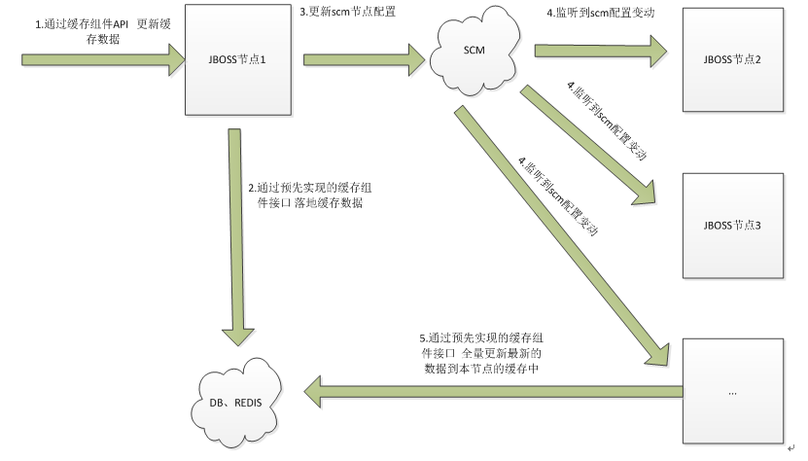
流程图

Slide 8
适用场景
高并发访问
对响应时间有严格要求
数据改动频率低
数据量少

Slide 9
使用方法
引入jar包依赖
<dependency>
<groupId>com.suning.discacheutil</groupId>
<artifactId>snf-discache</artifactId>
<version>0.1.4</version>
</dependency>
<dependency>
<groupId>net.sf.ehcache</groupId>
<artifactId>ehcache</artifactId>
<version>2.7.2</version>
</dependency>

Slide 10
使用方法
注入缓存初始化bean
<!-- 分布式缓存初始化bean -->
<bean id="configUtil" class="com.suning.cacheutil.ConfigUtil" init-method="getConfig"/>

Slide 11
使用方法
在SCM平台中配置discache.conf 的配置文件一份

Slide 12
使用方法
项目中引入ehcache.xml
<?xml version="1.0" encoding="UTF-8"?>
<ehcache>
<diskStore path="java.io.tempdir" />
<defaultCache maxElementsInMemory="10000" eternal="false" timeToIdleSeconds="30" timeToLiveSeconds="30" overflowToDisk="false" diskPersistent="true"/>
<cache name="light" maxElementsInMemory="10000"
eternal="false" timeToIdleSeconds="300000" timeToLiveSeconds="600000"
overflowToDisk="true" diskPersistent="true"/>
</ehcache>

Slide 13
使用方法
name：Cache的唯一标识
· maxElementsInMemory：内存中最大缓存对象数。
· maxElementsOnDisk：磁盘中最大缓存对象数，若是0表示无穷大。
· eternal：Element是否永久有效，一但设置了，timeout将不起作用。
· overflowToDisk：配置此属性，当内存中Element数量达到maxElementsInMemory时，Ehcache将会Element写到磁盘中。
· timeToIdleSeconds：设置Element在失效前的允许闲置时间。仅当element不是永久有效时使用，可选属性，默认值是0，也就是可闲置时间无穷大。

Slide 14
使用方法
· timeToLiveSeconds：设置Element在失效前允许存活时间。最大时间介于创建时间和失效时间之间。仅当element不是永久有效时使用，默认是0.，也就是element存活时间无穷大。
· diskPersistent：是否缓存虚拟机重启期数据。（这个虚拟机是指什么虚拟机一直没看明白是什么,有高人还希望能指点一二）。
· diskExpiryThreadIntervalSeconds：磁盘失效线程运行时间间隔，默认是120秒。
· diskSpoolBufferSizeMB：这个参数设置DiskStore（磁盘缓存）的缓存区大小。默认是30MB。每个Cache都应该有自己的一个缓冲区。

Slide 15
使用方法
· memoryStoreEvictionPolicy：当达到maxElementsInMemory限制时，Ehcache将会根据指定的策略去清理内存。默认策略是LRU（最近最少使用）。你可以设置为FIFO（先进先出）或是LFU（较少使用）。这里比较遗憾，Ehcache并没有提供一个用户定制策略的接口，仅仅支持三种指定策略，感觉做的不够理想。

Slide 16
使用方法
写实现类实现jar包中的接口CacheIntf
/**
*
* 功能描述:缓存变更落地存储
* @param
* @see [相关类/方法](可选)
* @since [产品/模块版本](可选)
*/
public void addCacheData(String cacheName,String key, Object value);

Slide 17
/**
*
* 功能描述:缓存变更落地存储
* @param
* @see [相关类/方法](可选)
* @since [产品/模块版本](可选)
*/
public void removeCacheData(String cacheName,String key);

Slide 18
/**
*
* 功能描述:初始化全量落地存储中数据到缓存中
* @param
* @see [相关类/方法](可选)
* @since [产品/模块版本](可选)
*/
public void initAllCacheData();

Slide 19
使用方法
示例：@Override
public void addCacheData(String arg0, String arg1, Object arg2) {
EhcacheUtil ehcacheUtil = EhcacheUtil.getInstance();
ehcacheUtil.put(arg0, arg1, arg2);
Map<String,Object> paramMap = new HashMap<String,Object>();
paramMap.put("cache_name", arg0);
paramMap.put("cache_key", arg1);
paramMap.put("cache_value", arg2);
Map<String,Object> res =dalClient.queryForMap(sqlPrefix + ".queryCacheExsit", paramMap);
if(MapUtils.isNotEmpty(res)){
dalClient.execute(sqlPrefix + ".updateCache", paramMap);
}else{
dalClient.execute(sqlPrefix + ".addCache", paramMap);
}
ehcacheUtil.monitorSCM();
}

Slide 20
使用方法
示例：@Override
public void initAllCacheData() {
EhcacheUtil ehcacheUtil = EhcacheUtil.getInstance();
List<Map<String,Object>> cacheList = dalClient.queryForList(sqlPrefix + ".queryAllCache", null);
if(!CollectionUtils.isEmpty(cacheList)){
//先清空所有
ehcacheUtil.removeAll("light", "");
//再全部初始化进去
for(Map<String,Object> cacheMap : cacheList){
String cacheName = MapUtils.getString(cacheMap, "cache_name","");
String cacheKey = MapUtils.getString(cacheMap, "cache_key","");
String cacheValue = MapUtils.getString(cacheMap, "cache_value","");
ehcacheUtil.putNoMonitor(cacheName, cacheKey, cacheValue);
}
}
}

Slide 21
使用API
新增：cacheIntf.addCacheData(cacheName, key, value);
删除：cacheIntf.removeCacheData(cacheName, key);
查询: cacheIntf.getCacheData(cacheName, key);

